Slide 1
第八章 CSS高级技巧
CSS精灵技术
精灵图的制作
CSS滑动门技术
margin负值的应用

Slide 2
8.1
CSS精灵技术
8.2
CSS滑动门技术
8.3
Margin负值的应用

Slide 3
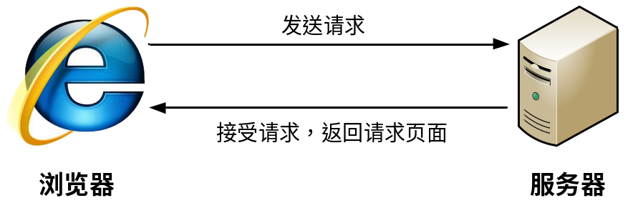
8.1 CSS精灵技术
8.1.1 需求分析
上图所示为网页的请求原理图，当用户访问一个网站时，需要向服务器发送请求，网页上的每张图像都要经过一次请求才能展现给用户。
然而，一个网页中往往会应用很多小的背景图像作为修饰，当网页中的图像过多时，服务器就会频繁地接受和发送请求，这将大大降低页面的加载速度。为了有效地减少服务器接受和发送请求的次数，提高页面的加载速度，出现了CSS精灵技术（也称CSS Sprites）。

Slide 4
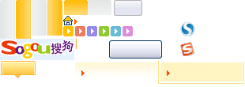
8.1 CSS精灵技术
简单地说，CSS精灵是一种处理网页背景图像的方式。它将一个页面涉及到的所有零星背景图像都集中到一张大图中去，然后将大图应用于网页，这样，当用户访问该页面时，只需向服务发送一次请求，网页中的背景图像即可全部展示出来。通常情况下，这个由很多小的背景图像合成的大图被称为精灵图，如下图所示为搜狗网站中的一个精灵图。
搜狗网站精灵图展示

Slide 5
8.1 CSS精灵技术
8.1.2 工作原理
CSS 精灵其实是将网页中的一些背景图像整合到一张大图中（精灵图）。然而，各个网页元素通常只需要精灵图中不同位置的某个小图，要想精确定位到精灵图中的某个小图，就需要使用CSS的background-image、background-repeat和background-position属性进行背景定位，其中最关键的是使用background-position属性精确地定位。

Slide 6
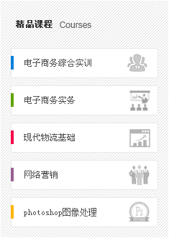
8.1 CSS精灵技术
8.1.3 阶段案例
通过前面两个小节的学习，相信初学者已经对CSS精灵有了一定的认识。为了加深初学者对CSS精灵的理解，下面将应用CSS精灵技术制作传智播客设计学院首页中的精品课程模块，其效果如下图所示。

Slide 7
8.2 CSS滑动门技术
8.2.1 需求分析
制作网页时，为了美观，常常需要为网页元素设置特殊形状的背景，如下图所示，即为设置了圆角背景的导航。
如果使用传统的CSS思想，要想为列表项“技术联盟”设置上图所示的圆角背景，可以对其所在的<li>标记应用大圆角背景。这种方式固然可以实现圆角背景的效果，但是，如果以后增加或减少列表项中的文字，就需要重新对<li>定义背景图像，以适应文本内容的多少。

Slide 8
8.2 CSS滑动门技术
8.2.1 需求分析
为了使各种特殊形状的背景能够自适应元素中文本内容的多少，出现了CSS滑动门技术。它从新的角度构建页面，使各种特殊形状的背景能够自由拉伸滑动，以适应元素内部的文本内容，可用性更强。

Slide 9
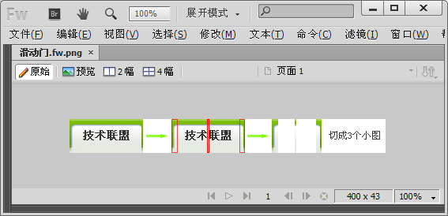
8.2 CSS滑动门技术
8.2.2 工作原理
滑动门技术的关键在于图片拼接，它将一个不规则的大图切为几个小图，每一个小图都需要一个单独的HTML标记来定义。以下图中的圆角背景为例，切图方法如下所示。

Slide 10
8.2 CSS滑动门技术
8.2.2 工作原理
完成切图工作之后，就需要用HTML标记来拼接这些图像，方法为定义3个盒子，将所得的3张小图分别作为盒子的背景。
其中左右两个盒子的大小固定，用于定义左右侧的小圆角背景。
中间的盒子不指定宽度和高度，靠文本内容撑开盒子，同时，将中间的小图平铺作为盒子的背景。

Slide 11
8.2 CSS滑动门技术
8.2.3 阶段案例
通过前面两个小节的学习，相信初学者已经对滑动门技术有了一定的认识。为了加深初学者对滑动门技术的理解，下面将应用滑动门技术制作一个梯形导航，其效果如下图所示。
梯形导航

Slide 12

8.3 Margin负值的应用
需求分析
制作网页时，为了拉开元素之间的距离，常常给元素设置大于0的外边距margin。其实，在实际工作中，为了实现一些特殊的效果，经常需要将元素的margin设置为负值，如下图所示的元素重叠效果。
元素的重叠效果

Slide 13
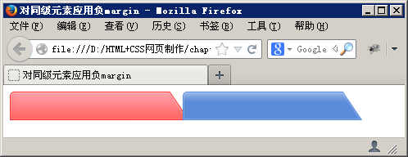
8.3 Margin负值的应用
8.3.1 同级元素应用负margin
  对同级元素应用负margin时，会出现元素重叠的特殊效果。其效果如下图所示：
  如上图所示，两个盒子发生了重叠，由于对右边蓝色的盒子设置了负的左外边距，它相对于原来的位置向左移动，压住左边红色盒子的尖角部分。

Slide 14
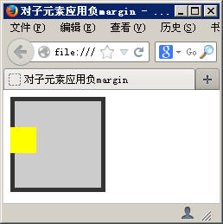
8.3 Margin负值的应用
  8.3.2 对子元素应用负margin
  对于父子关系的盒子，当对子元素应用负margin时，子元素通常会压住父元素的一部分。其效果如下：
  如上图所示，子元素压住父元素的左边框。这是因为对子元素设置负的左外边距时，它将向左移动。

Slide 15
8.3 Margin负值的应用
  8.3.2 对子元素应用负margin
  对子元素应用负margin时，在大部分浏览器中，都会产生子元素压住父元素的效果。但是，在IE6中，会出现兼容性问题，子元素超出的部分将被父元素遮盖。
  解决办法是将子元素的定位属性position设置为相对relative。

Slide 16


8.3 Margin负值的应用
8.3.3 阶段案例
通过前面两个小节的学习，相信初学者已经熟悉margin负值所产生的效果。为了使初学者能够在实际工作中灵活地运用负margin制作一些网页特效，下面将制作网页中特殊的“压线效果”，其默认效果和鼠标移上超链接时的效果分别如下图所示。
注册登录模块默认效果展示
鼠标移上“登录”时页面效果展示

Slide 17
 本章小结
本章介绍了网页制作中常用的几个CSS高级技巧，包括CSS精灵、CSS滑动门和margin负值的应用。在实际网页制作过程中，合理地利用这些技巧，有助于制作更加高效、合理的网页。
通过本章的学习，相信读者一定会对CSS产生更深刻、全面的认识，熟练掌握CSS高级技巧，可以使初学者在以后的网页制作中更加得心应手。

